Slide 1
简单算法讲解
广州大学 余梓宁

Slide 2
OJ使用技巧
http://172.22.27.1/topic/100 （内网才能用）
Accepted 通过该题目
Wrong Answer 答案错误
Runtime Error 运行错误
Time Limit Exceeded 时间超限
Memory Limit Exceeded 内存超限
Compilation Error 编译错误

Slide 3
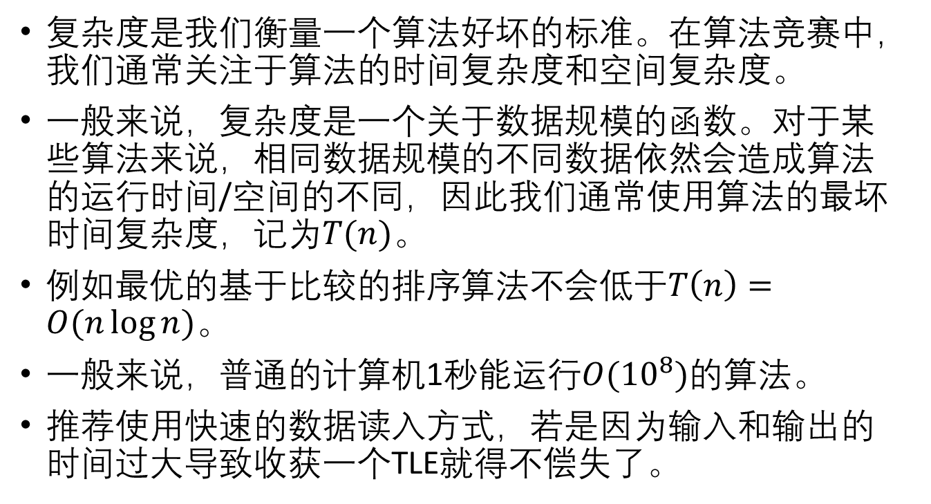
复杂度
复杂度是我们衡量一个算法好坏的标准。在算法竞赛中，我们通常关注于算法的时间复杂度和空间复杂度。
一般来说，复杂度是一个关于数据规模的函数。对于某些算法来说，相同数据规模的不同数据依然会造成算法的运行时间/空间的不同，因此我们通常使用算法的最坏时间复杂度，记为$T(n)$。
例如最优的基于比较的排序算法不会低于$T\left(n\right)=O(n\log{n})$。
一般来说，普通的计算机1秒能运行$O({10}^{8})$的算法。
推荐使用快速的数据读入方式，若是因为输入和输出的时间过大导致收获一个TLE就得不偿失了。

Slide 4
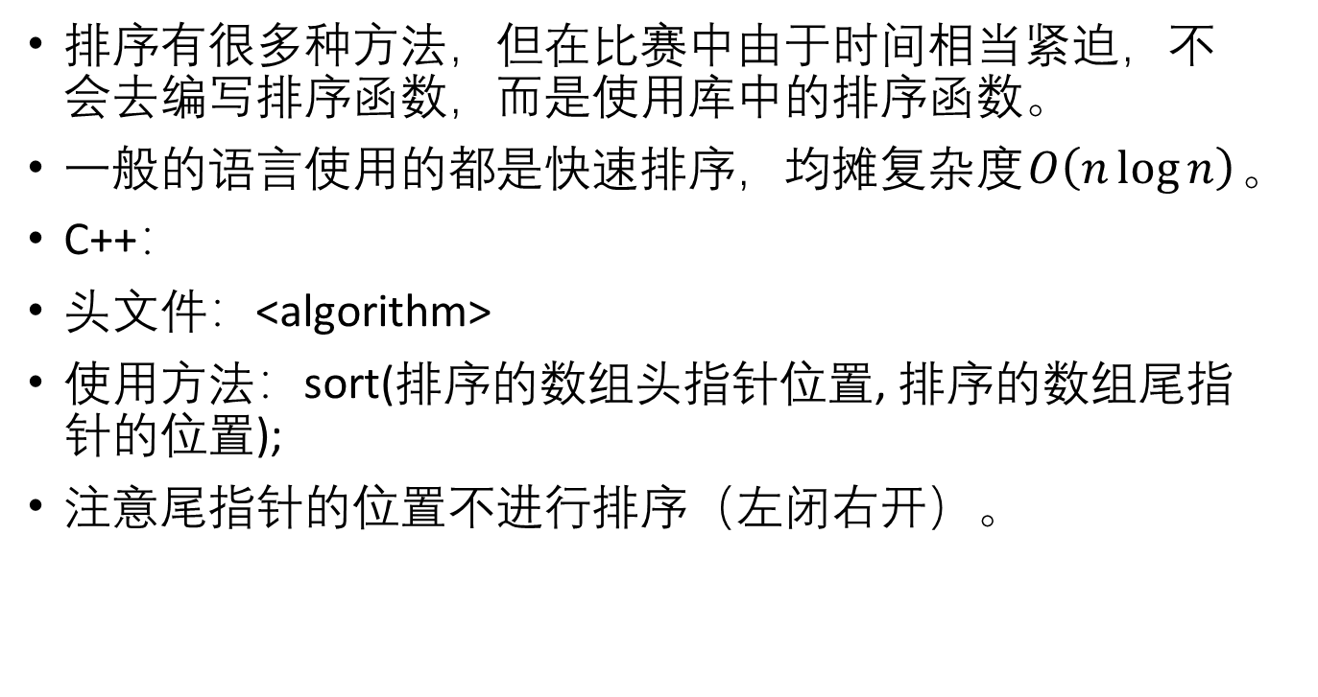
排序
排序有很多种方法，但在比赛中由于时间相当紧迫，不会去编写排序函数，而是使用库中的排序函数。
一般的语言使用的都是快速排序，均摊复杂度$O\left(n\log{n}\right)$。
C++：
头文件：<algorithm>
使用方法：sort(排序的数组头指针位置, 排序的数组尾指针的位置);
注意尾指针的位置不进行排序（左闭右开）。
Notes:
不推荐使用Java作为算法竞赛的第一语言
http://172.22.27.1/problem?pid=1511

Slide 5
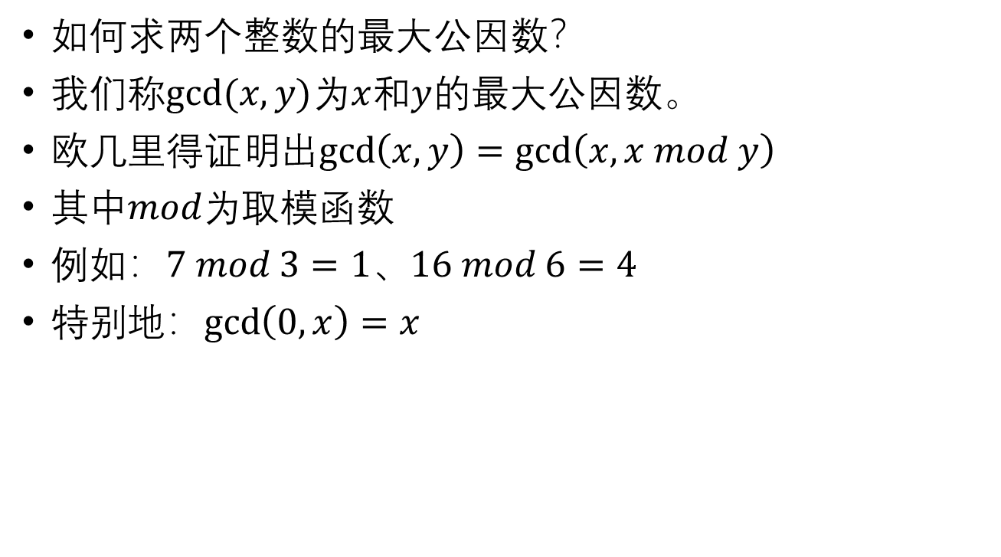
欧几里得算法（辗转相除法）
如何求两个整数的最大公因数？
我们称$gcd⁡(x,y)$为$x$和$y$的最大公因数。
欧几里得证明出$\gcd\left(x,y\right)=\gcd\left(x,x mod y\right)$
其中$mod$为取模函数
例如：$7 mod 3=1$、$16 mod 6=4$
特别地：$\gcd\left(0,x\right)=x$
Notes:
http://172.22.27.1/problem?pid=1459

Slide 6

快速幂
用于快速求解$a^{n}$
其时间复杂度为$O(\log_{2}{n})$
与朴素的$O(n)$相比效率有了极大的提高
Notes:
http://172.22.27.1/problem?pid=1444
http://172.22.27.1/problem?pid=1445
http://172.22.27.1/problem?pid=1446

Slide 7
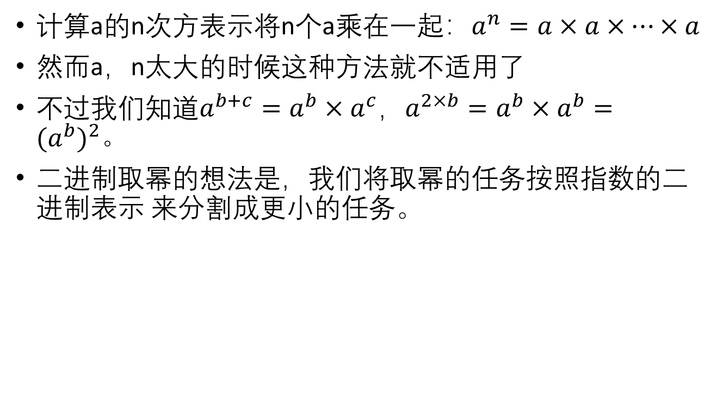
快速幂
计算a的n次方表示将n个a乘在一起：$a^{n}=a×a×…×a$
然而a，n太大的时候这种方法就不适用了
不过我们知道$a^{b+c}=a^{b}×a^{c}$，$a^{2×b}=a^{b}×a^{b}={{(a}^{b})}^{2}。$
二进制取幂的想法是，我们将取幂的任务按照指数的二进制表示 来分割成更小的任务。
Notes:
http://172.22.27.1/problem?pid=1444
http://172.22.27.1/problem?pid=1445
http://172.22.27.1/problem?pid=1446

Slide 8
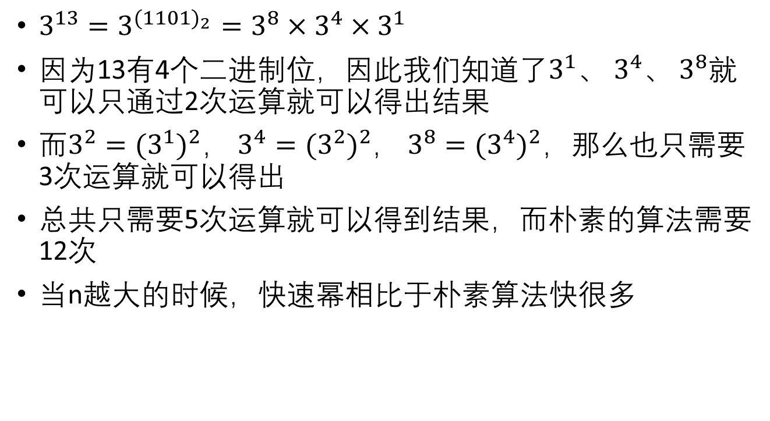
快速幂
$3^{13}=3^{{(1101)}_{2}}=3^{8}×3^{4}×3^{1}$
因为13有4个二进制位，因此我们知道了$3^{1}$、 $3^{4}$、 $3^{8}$就可以只通过2次运算就可以得出结果
而$3^{2}={(3^{1})}^{2}$， $3^{4}={(3^{2})}^{2}$， $3^{8}={(3^{4})}^{2}，$那么也只需要3次运算就可以得出
总共只需要5次运算就可以得到结果，而朴素的算法需要12次
当n越大的时候，快速幂相比于朴素算法快很多
Notes:
还有一些快速幂的运用，比如矩阵快速幂、非二进制快速幂等等的算法，由于时间关系不展开了。
http://172.22.27.1/problem?pid=1444
http://172.22.27.1/problem?pid=1445
http://172.22.27.1/problem?pid=1446

Slide 9
前缀和
前缀和是一种重要的预处理，能大大降低查询的时间复杂度。
引入一个问题：给你一个长度为n的整数序列，有m次询问，每次询问某一段区间内的总和。
Notes:
http://172.22.27.1/problem?pid=1434
http://172.22.27.1/problem?pid=1435

Slide 10
前缀和
例如给你这样的序列：
2 -7 2 3 -5 1 0 -2 10 5
有四次询问：
第一次询问区间1到区间9的总和；
第二次询问区间2到区间10的总和；
第三次询问区间4到区间4的总和；
第四次询问区间3到区间8的总和。
Notes:
http://172.22.27.1/problem?pid=1434
http://172.22.27.1/problem?pid=1435

Slide 11
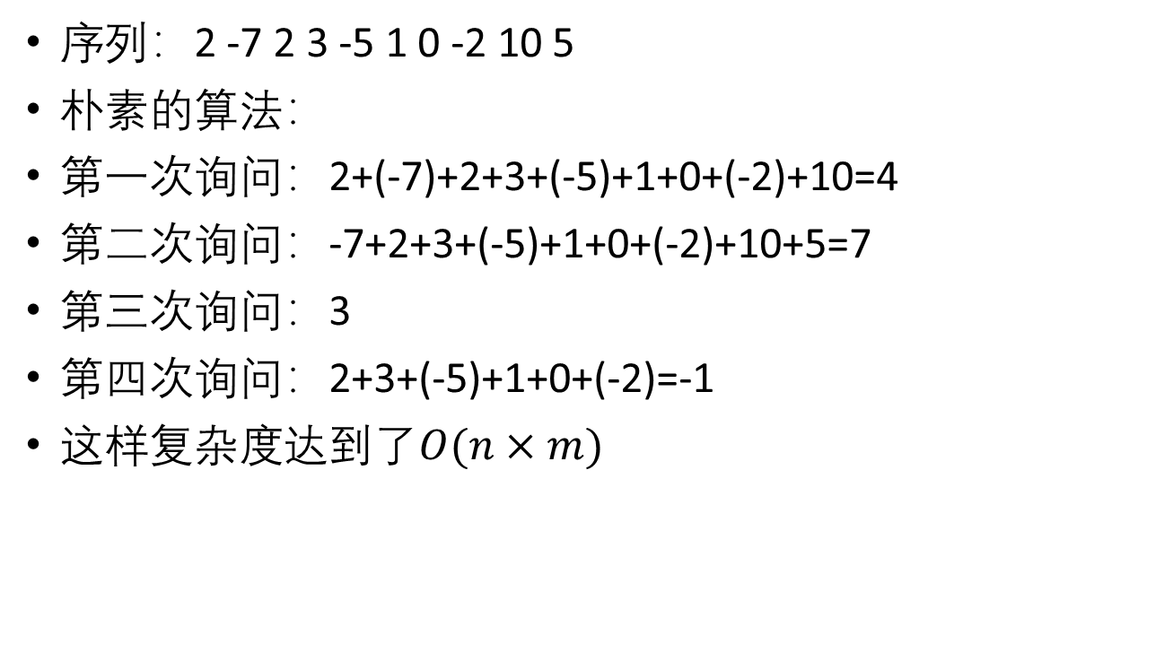
前缀和
序列：2 -7 2 3 -5 1 0 -2 10 5
朴素的算法：
第一次询问：2+(-7)+2+3+(-5)+1+0+(-2)+10=4
第二次询问：-7+2+3+(-5)+1+0+(-2)+10+5=7
第三次询问：3
第四次询问：2+3+(-5)+1+0+(-2)=-1
这样复杂度达到了$O(n×m)$
Notes:
http://172.22.27.1/problem?pid=1434
http://172.22.27.1/problem?pid=1435

Slide 12
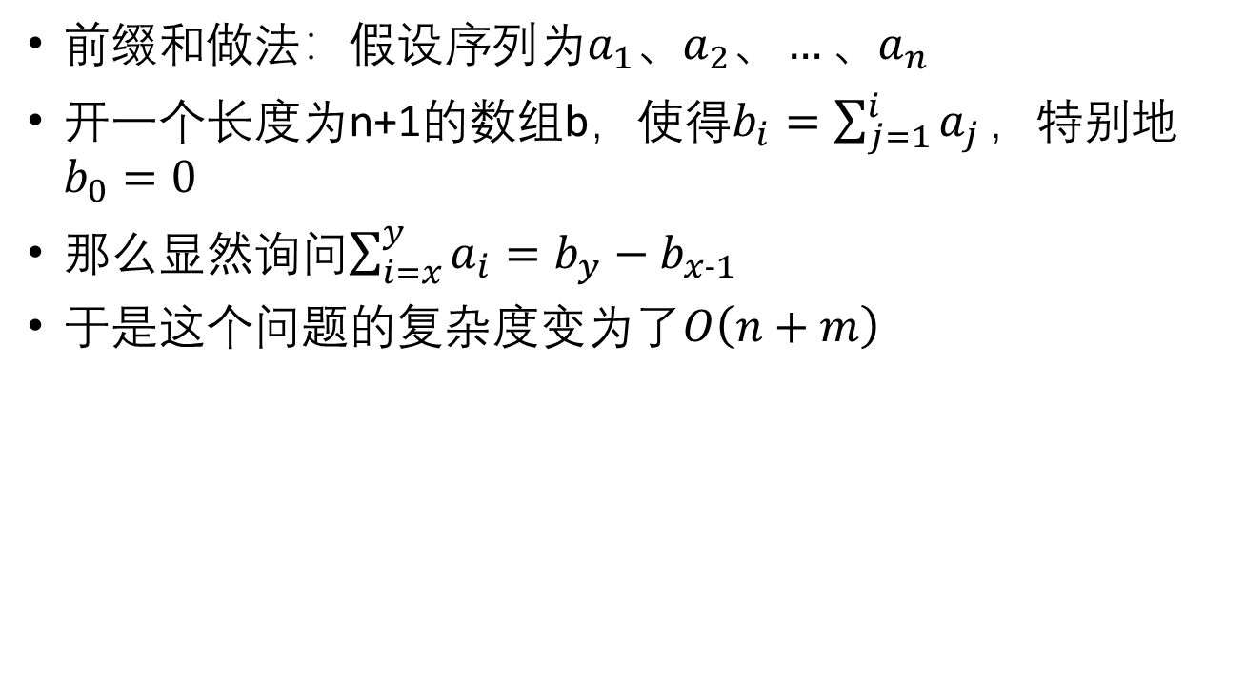
前缀和
前缀和做法：假设序列为$a_{1}、a_{2}、…、a_{n}$
开一个长度为n+1的数组b，使得$b_{i}=\sum_{j=1}^{i}{a_{j}}，$特别地$b_{0}=0$
那么显然询问$\sum_{i=x}^{y}{a_{i}=b_{y}−b_{x-1}}$
于是这个问题的复杂度变为了$O\left(n+m\right)$
Notes:
http://172.22.27.1/problem?pid=1434
http://172.22.27.1/problem?pid=1435

Slide 13
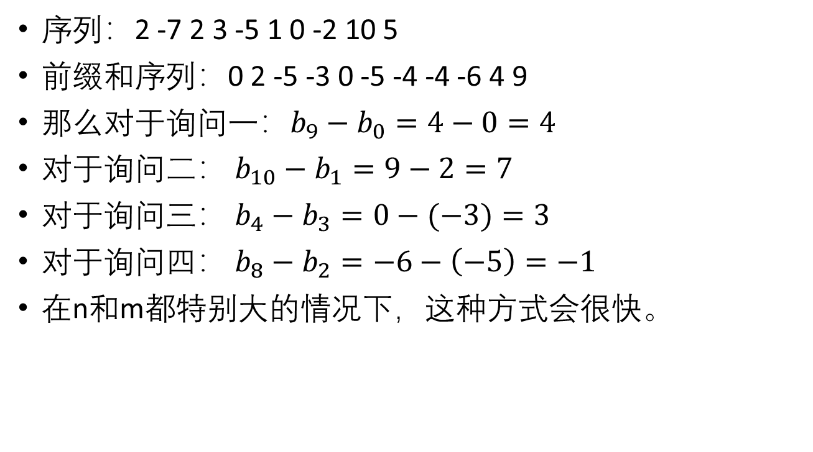
前缀和
序列：2 -7 2 3 -5 1 0 -2 10 5
前缀和序列：0 2 -5 -3 0 -5 -4 -4 -6 4 9
那么对于询问一：$b_{9}−b_{0}=4−0=4$
对于询问二： $b_{10}−b_{1}=9−2=7$
对于询问三： $b_{4}−b_{3}=0−(−3)=3$
对于询问四： $b_{8}−b_{2}=−6−\left(−5\right)=−1$
在n和m都特别大的情况下，这种方式会很快。
Notes:
这是一维的前缀和还有更加高维的前缀和大家可以去学习下，由于时间关系不展开了。
http://172.22.27.1/problem?pid=1434
http://172.22.27.1/problem?pid=1435

Slide 14
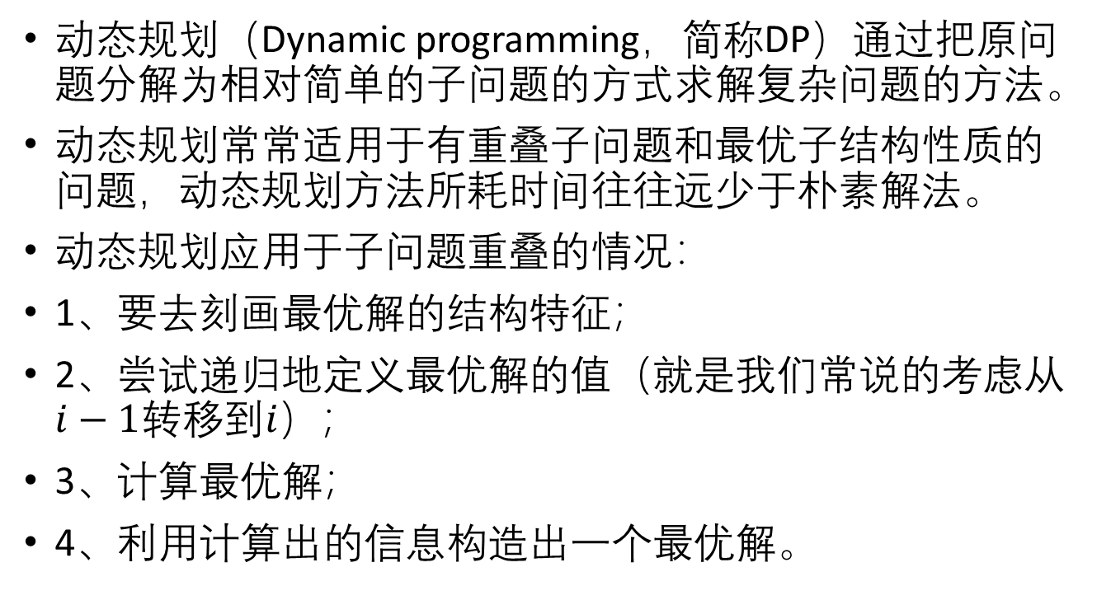
简单动态规划
动态规划（Dynamic programming，简称DP）通过把原问题分解为相对简单的子问题的方式求解复杂问题的方法。
动态规划常常适用于有重叠子问题和最优子结构性质的问题，动态规划方法所耗时间往往远少于朴素解法。
动态规划应用于子问题重叠的情况：
1、要去刻画最优解的结构特征；
2、尝试递归地定义最优解的值（就是我们常说的考虑从$i−1$转移到$i$）；
3、计算最优解；
4、利用计算出的信息构造出一个最优解。

Slide 15

简单动态规划
斐波那契数列：$\left\{\begin{aligned}f\left(n\right)=f\left(n−1\right)+f(n−2)\left(n≥2\right) \\ 1\left(n=1\right) \\ 0(n=0)\end{aligned}\right.$
递归求解复杂度达到$O\left(2^{n}\right)$
动态规划求解复杂度仅为$O(n)$

Slide 16

简单动态规划
最长上升子序列的长度
倘若枚举所有的子序列，由于长度为$n$的序列的非空子序列个数为$2^{n}−1$，那么朴素算法的复杂度为$O(2^{n})$

Slide 17
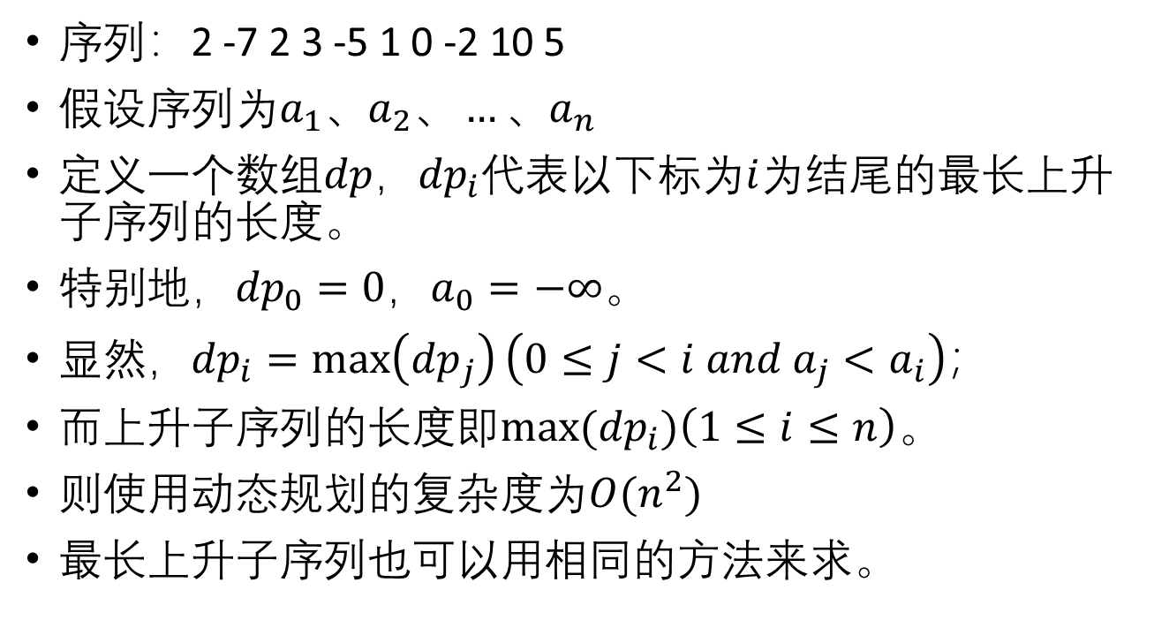
简单动态规划
序列：2 -7 2 3 -5 1 0 -2 10 5
假设序列为$a_{1}、a_{2}、…、a_{n}$
定义一个数组$dp$，${dp}_{i}$代表以下标为$i$为结尾的最长上升子序列的长度。
特别地，${dp}_{0}=0$，$a_{0}=−∞$。
显然，${dp}_{i}=\max\left({dp}_{j}\right)\left(0≤j<i and a_{j}<a_{i}\right)$；
而上升子序列的长度即$max({dp}_{i})\left(1≤i≤n\right)$。
则使用动态规划的复杂度为$O(n^{2})$
最长上升子序列也可以用相同的方法来求。
Notes:
有些问题使用动态规划后依然不是最优的算法，比如这个最长上升子序列可以被优化成O(nlog(n))

